Slide 1
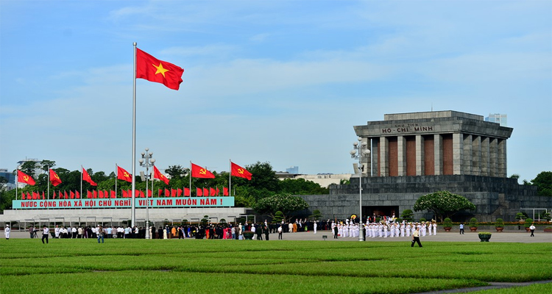
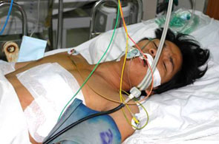
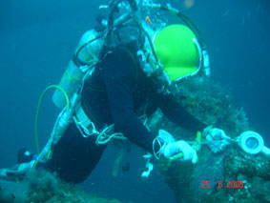
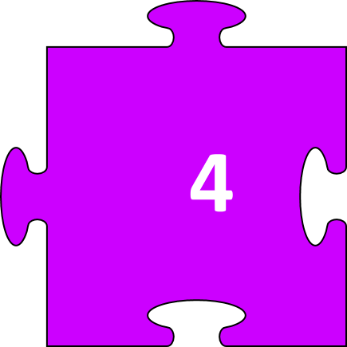
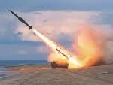
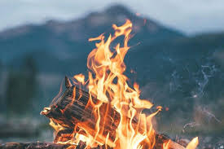

Slide 2
Câu 1. Tất cả các trường hợp nào sau đây đều là chất?
Đường mía, muối ăn, con dao.
Con dao, đôi đũa, cái thìa nhôm.
Nhôm, muối ăn, đường mía.
Con dao, đôi đũa, muối ăn.
ĐÁP ÁN C

Slide 3
Câu 2. Quá trình nào sau đây thể hiện tính chất hoá học?
Hoà tan đường vào nước.
Cô cạn nước đường thành đường.
Đun nóng đường tới lúc xuất hiện chất màu đen.
Đun nóng đường ở thể rắn để chuyển sang đường ở thể lỏng.
ĐÁP ÁN C

Slide 4
Câu 3. Hiện tượng nào sau đây không phải là sự nóng chảy?
Mỡ lợn tan ra khi đun nóng.
Thiếc hàn tan ra khi đưa máy hàn có nhiệt độ cao vào.
Cho viên đá vôi vào dung dịch hydrochloric acid thì nó bị tan dần ra.
Cho nhựa thông vào bát sứ nung nóng, nó tan ra thành chất lỏng màu cánh gián
ĐÁP ÁN C

Slide 5
Câu 4. Làm thế nào để khắc phục hiện tượng mặt kính trong ô tô bị mờ khi đi trời mưa?
Lau kính thường xuyên.
Cân bằng nhiệt độ trong và ngoài xe.
Đóng kín cửa xe.
Tăng nhiệt độ trong xe.
ĐÁP ÁN B

Slide 6
Câu 5. Tính chất nào sau đây không phải tính chất vật lí của cồn ?
Là chất lỏng, không màu.
Có thể hoà tan được một số chất khác.
Tan nhiều trong nước.
Cháy được trong oxygen sinh ra khí carbon dioxide và nước.
ĐÁP ÁN B

Slide 7
Câu 6. Trường hợp nào sau đây không phải là sự ngưng tụ?
Nước đọng trên lá cây vào buổi sáng sớm.
Nước bám bên ngoài tủ lạnh khi độ ẩm cao.
Nước đọng từng giọt trên lá cây sau khi tưới cây.
Nước bám dưới nắp nồi khi nấu canh.
ĐÁP ÁN B

Slide 8
Những hình ảnh này giúp em liên tưởng đến chất nào rất quan trọng trong đời sống chúng ta?
Thở oxygen
Thợ lặn
Tên lửa
Lửa cháy

Slide 9
CHỦ ĐỀ 3: OXYGEN VÀ KHÔNG KHÍ
BÀI 9: OXYGEN

Slide 10
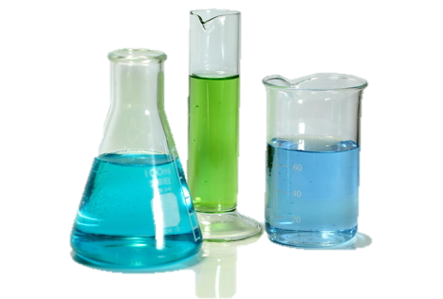
NỘI DUNG BÀI HỌC
1
MỘT SỐ TÍNH CHẤT CỦA OXYGEN
1
OXYGEN
2
VAI TRÒ CỦA OXYGEN ĐỐI VỚI SỰ SỐNG
VAI TRÒ CỦA OXYGEN ĐỐI VỚI SỰ CHÁY VÀ QUÁ TRÌNH ĐỐT CHÁY NHIÊN LIỆU
3
3
4
4
CỦNG CỐ

Slide 11
Oxygen đã được tìm thấy như thế nào?

Slide 12
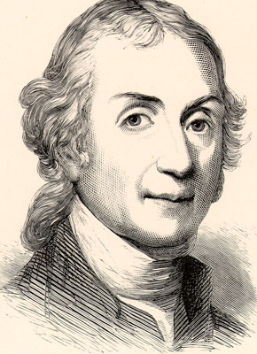
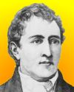
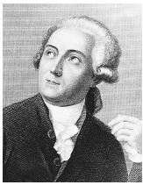
OXYGEN
Joseph
(1733-1804)
Wihelm Scheele
(1742-1786)
Laurent Lavoisier
(1743-1794)

Slide 13
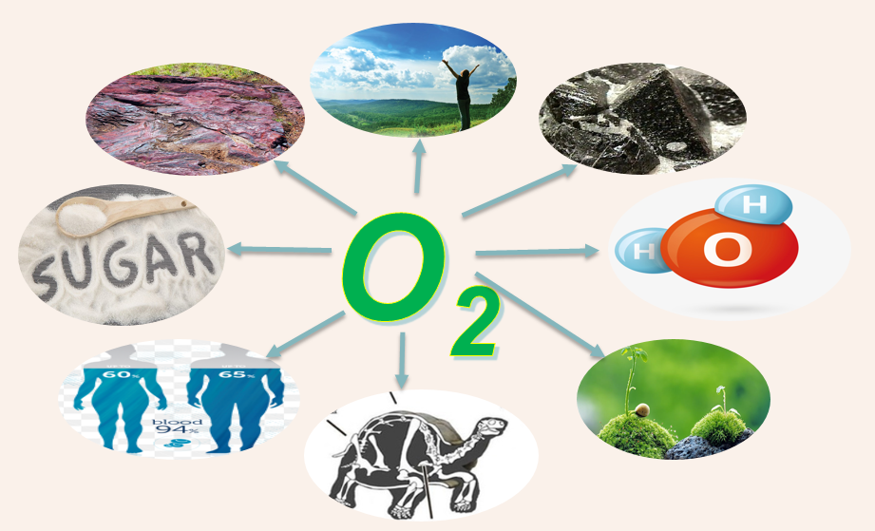
Oxygen có nhiều trong không khí, trong nước, đường, đất đá, cơ thể người, động thực vật,…

Slide 14
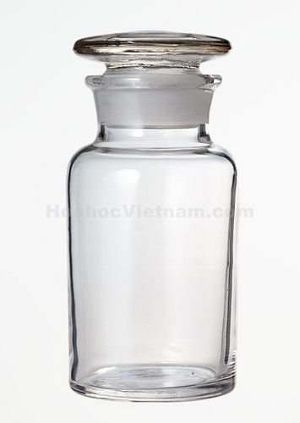
1. MỘT SỐ TÍNH CHẤT CỦA OXYGEN
Hoạt động nhóm 2 người, quan sát bình đựng khí oxygen
a. Hãy nhận xét màu sắc của khí oxygen?
Khí oxygen không màu
b. Hãy mở nút lọ có đựng oxygen. Đưa lên gần mũi và dùng tay phẩy nhẹ. Nhận xét mùi của khí oxygen?
KHÍ OXI
Khí oxygen không mùi

Slide 15
Xem video và cho biết khí oxygen có tan được trong nước không? Tan nhiều hay tan ít?
GỢI Ý:
1 lít nước ở 20⁰C hòa tan được 31ml khí oxygen
1 lít nước ở 20⁰C hòa tan được 700l khí amoniac
Khí oxygen tan được trong nước nhưng tan ít

Slide 16
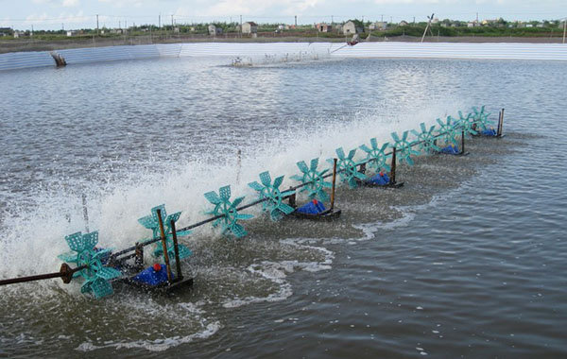
Tại sao các đầm nuôi tôm thường lắp hệ thống quạt nước?
Do oxygen ít tan trong nước nên người ta phải dùng hệ thống quạt nước để sục khí liên tục vào nước giúp cho oxygen tan nhiều hơn trong nước. Từ đó tôm có đủ oxygen để hô hấp.

Slide 17
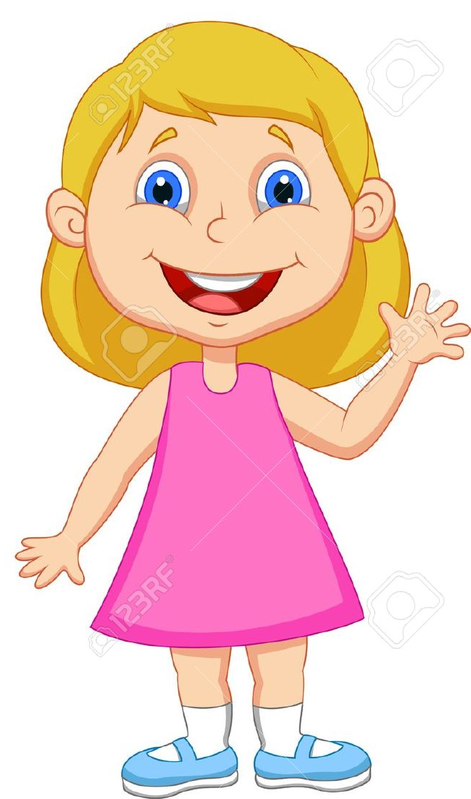
Nếu bạn nhỏ thả tay ra thì quả bóng chứa khí oxygen kia sẽ bay lên hay bay xuống? Từ đó em có thể dự đoán khí oxygen nặng hay nhẹ hơn không khí?
O₂
O₂
Quả bóng sẽ bay xuống.
Do đó, khí oxygen nặng hơn không khí

Slide 18
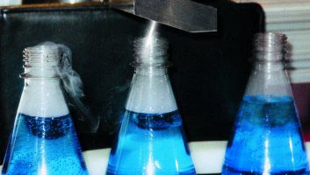
Quan sát cốc đựng oxygen lỏng ở hình bên và nhận xét màu sắc.
Oxygen lỏng có màu xanh
Oxygen lỏng

Slide 19
Không màu
Không
mùi
KẾT LUẬN MỘT SỐ TÍNH CHẤT CỦA OXYGEN
Chất khí
Nặng hơn không khí
STEP
01
Ít tan trong nước
Hóa lỏng
-183 độ C

Slide 20
2. VAI TRÒ CỦA OXYGEN ĐỐI VỚI SỰ SỐNG
Các nhóm nghiên cứu thông tin SGK, thảo luận và hoàn thành
phiếu học tập.

Slide 21
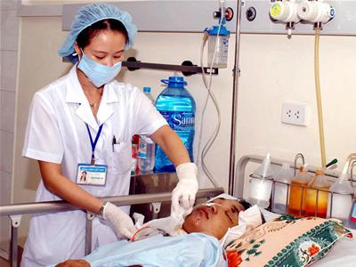
Em hãy tìm hiểu và cho biết những bệnh nhân nào phải sử dụng bình khí oxygen để thở?
→ Bệnh nhân bị suy hô hấp, ngạt thở, bệnh tim, chứng rối loạn thở, ngộ độc carbon monoxide. Đặc biệt khi cần gây mê bệnh nhân để thực hiện phẫu thuật.
Bình oxygen cho bệnh nhân thở

Slide 22
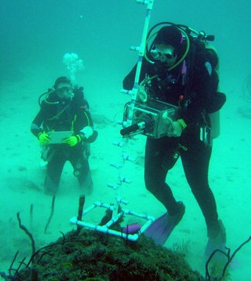
Bình khí nén là bình tích trữ không khí được nén ở một áp suất nhất định. Tại sao thợ lặn cần sử dụng bình khí nén?
→ Để cung cấp oxygen cho thợ lặn hô hấp trong môi trường thiếu không khí.

Slide 23
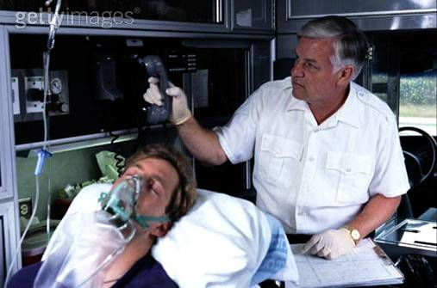
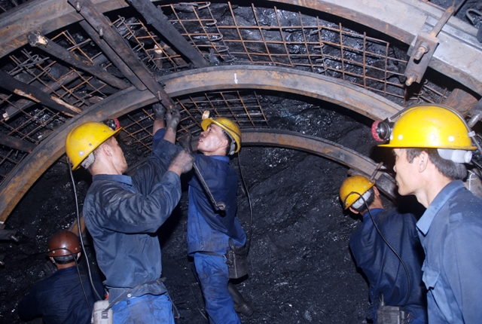
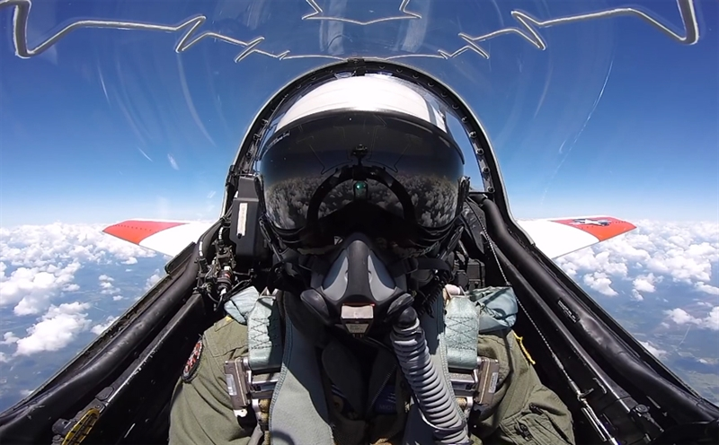
OXYGEN CẦN CHO SỰ HÔ HẤP CỦA CON NGƯỜI
Mỗi người mỗi ngày cần từ 20 – 30m³ khí oxygen để thở.

Slide 24
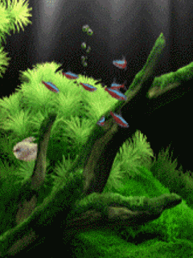
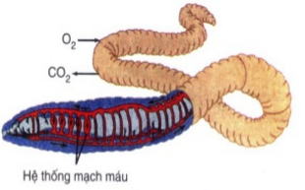
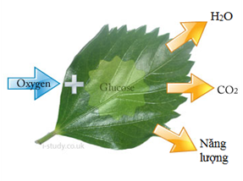
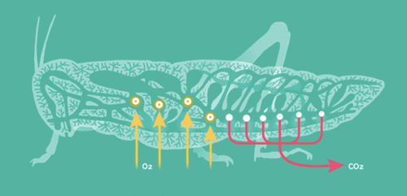
OXYGEN CẦN CHO SỰ HÔ HẤP CỦA CÁC SINH VẬT

Slide 25
Cung cấp oxygen cho bệnh nhân khó thở
Thợ lặn dùng khí oxygen nén để thở
Phi công bay cao dùng khí oxygen nén để thở
Thợ làm việc trong hầm, lò cần dùng bình chứa khí oxygen
KẾT LUẬN VAI TRÒ CỦA OXYGEN ĐỐI VỚI SỰ SỐNG
STEP
02

Slide 26
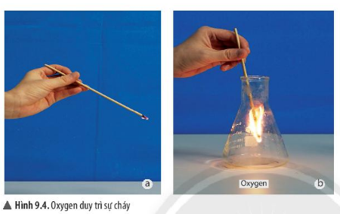
3. VAI TRÒ CỦA OXYGEN ĐỐI VỚI SỰ CHÁY VÀ QUÁ TRÌNH ĐỐT CHÁY NHIÊN LIỆU
Thực hiện thí nghiệm theo nhóm, quan sát và nhận xét hiện tượng xảy ra
“Tàn đóm cháy bùng cháy lên. Đến khi hết oxygen trong ống nghiệm, que đóm bị tắt.”

Slide 27
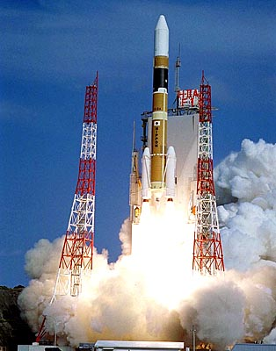
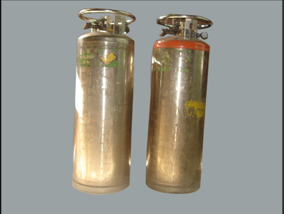
Oxygen lỏng làm nhiên liệu cho tên lửa
Oxygen lỏng chứa trong bình thép

Slide 28
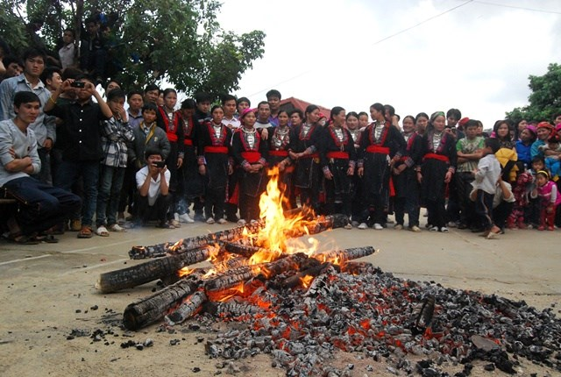
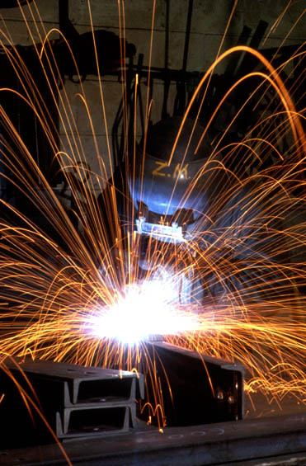
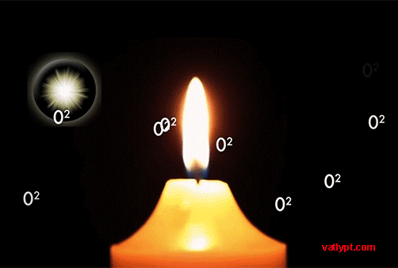
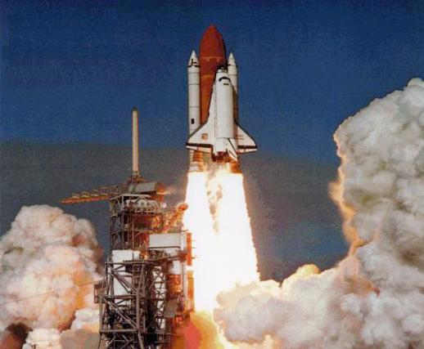
OXYGEN GIÚP DUY TRÌ SỰ CHÁY

Slide 29
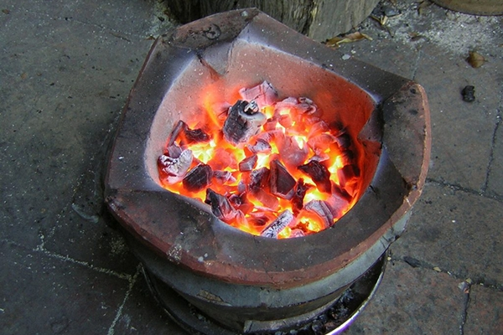
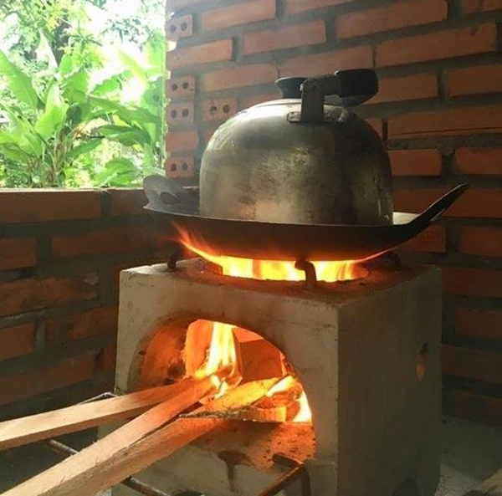
Gia đình em sử dụng nguồn nhiên liệu nào để đun nấu hằng ngày? Nhiên liệu đó có cần sử dụng khí oxygen để đốt cháy không?
Bếp Gas
Bếp than
Bếp củi
“Than đá, củi, gas,... những nhiên liệu này cần phải cung cấp oxygen mới cháy được.

Slide 30
ĐIỀU KIỆN HÌNH THÀNH NGỌN LỬA
NHIỆT
NHIÊN LIỆU
OXYGEN

Slide 31
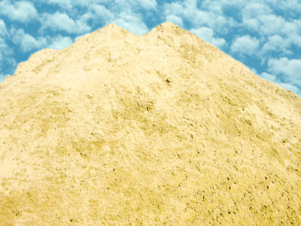
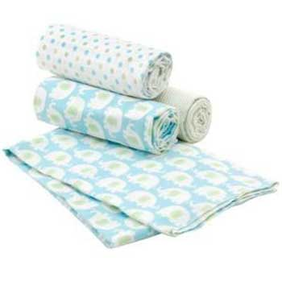
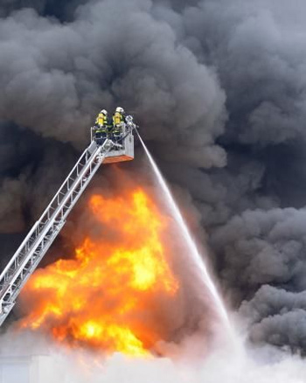
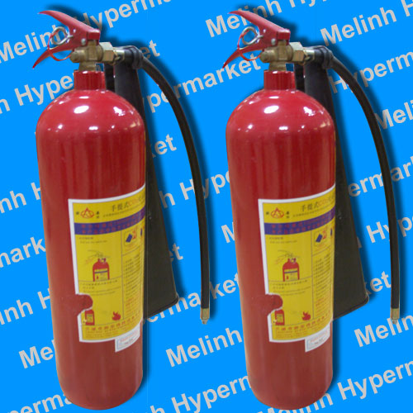
BIỆN PHÁP DẬP TẮT SỰ CHÁY
Hạ nhiệt độ chất cháy xuống dưới nhiệt độ cháy
Cách ly chất cháy với khí oxygen

Slide 32
Oxygen giúp duy trì sự cháy
Oxygen giúp đốt cháy nhiều nhiên liệu phục vụ đời sống và sản xuất
KẾT LUẬN VAI TRÒ CỦA OXYGEN ĐỐI VỚI SỰ CHÁY VÀ QUÁ TRÌNH ĐỐT CHÁY NHIÊN LIỆU
STEP
03

Slide 33
4. CỦNG CỐ
HS hoàn thành các phiếu học tập và hợp đồng học tập cuối giờ nộp cho GV
STEP
04

Slide 34
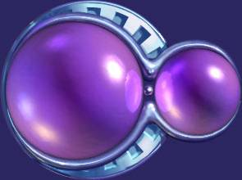
Ứng dụng quan trọng nhất của khí oxygen là:
Hết giờ
7
6
3
2
1
10
9
8
4
Câu 1
5
Sự hô hấp
A
Sự đốt nhiên liệu
B
Dập tắt các đám cháy
c
Cả A và B
Cả A và B
D

Slide 35
Khi cho cây nến đang cháy vào một lọ thuỷ tinh rồi đậy nút kín.
Hiện tượng xảy ra tiếp theo là:
Hết giờ
7
6
3
2
1
10
9
8
4
Câu 2
5
A
Cây nến cháy sáng chói
Cây nến cháy bình thường
B
Cây nến bị tắt ngay
Cây nến bị tắt ngay
c
Cây nến cháy một lúc rồi tắt
D

Slide 36
Hết giờ
7
6
3
2
1
10
9
8
Khi càng lên cao thì tỉ lệ thể tích khí oxygen trong không khí càng giảm vì:
4
Câu 3
5
A
Khí oxygen tan trong nước
Khí oxygen nhẹ hơn không khí
B
Khí oxygen nặng hơn không khí
Khí oxygen nặng hơn không khí
c
Oxygen tác dụng với nhiều chất
D

Slide 37
Mỗi ngày mỗi người cần bao nhiêu m³ không khí để thở ?
Hết giờ
7
6
3
2
1
10
9
8
4
Câu 4
5
A
10 – 20
20 – 30
B
20 – 30
30 – 40
c
40 – 50
D

Slide 38
Trong sản xuất, oxygen được dùng nhiều nhất
Hết giờ
7
6
3
2
1
10
9
8
4
Câu 5
5
A
Để làm nhiên liệu tên lửa.
Trong công nghiệp hoá chất.
B
Để luyện thép.
c
Để luyện thép.
Để hàn, cắt kim loại.
D

Slide 39
Hết giờ
7
6
3
2
1
10
9
8
4
Câu 6
Tại sao bệnh nhân lại cần đến ống thở khi hô hấp không ổn định?
5
Cung cấp oxygen
A
Cung cấp oxygen
Tăng nhiệt độ cơ thể
B
Lưu thông máu
c
Giảm đau
D

Slide 40
Quá trình nào làm tăng lượng oxygen trong không khí?
Hết giờ
7
6
3
2
1
10
9
8
4
Câu 7
5
A
Sự phân hủy xác các động vật, thực vật
Sự hô hấp của sinh vật.
B
Sự đốt cháy nhiên liệu.
c
Sự quang hợp của cây xanh
Sự quang hợp của cây xanh
D

Slide 41
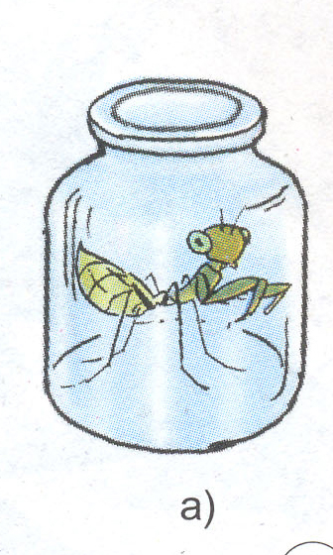
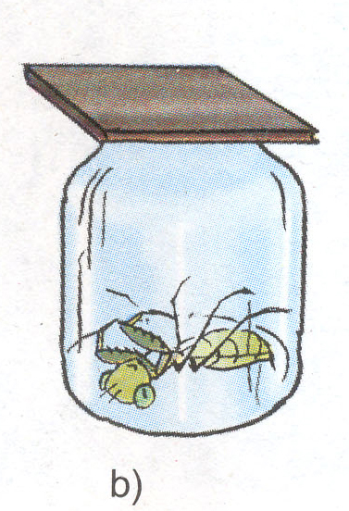
Quan sát tranh, trả lời câu hỏi:
Tại sao khi nhốt một con châu chấu vào lọ nhỏ rồi đậy nút kín, sau một thời gian con vật sẽ chết dù có đủ thức ăn?
ĐÁP ÁN:
Con dế mèn sẽ chết vì thiếu khí oxygen.
Khí oxygen giúp duy trì sự sống.

Slide 42
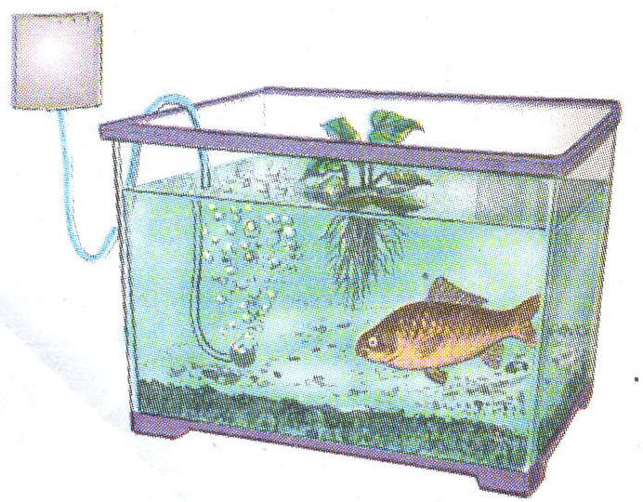
Tại sao người ta phải bơm sục không khí vào các bể nuôi cá cảnh?
Để oxygen tan thêm vào nước cung cấp thêm oxygen cho cá.

Slide 43
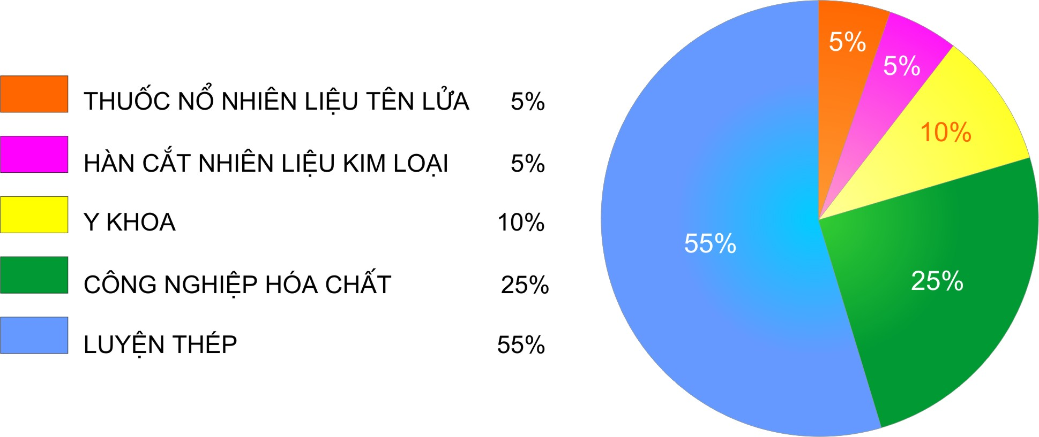
Lĩnh vực nào tiêu thụ ít oxygen nhất?
Tìm hiểu và nêu vai trò của oxygen đối với lĩnh vực hàn cắt kim loại.
Biểu đồ về một số hoạt động tiêu thụ khí oxygen

Slide 44
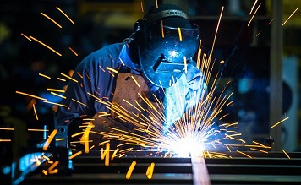
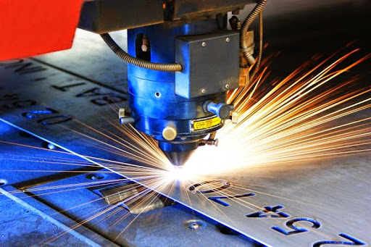
a) Lĩnh vực tiêu thụ ít oxygen nhất: Thuốc nổ nhiên liệu tên lửa và hàn cắt kim loại (5%)
b) Đối với hàn cắt kim loại: oxygen giúp duy trì sự cháy. Nhiệt lượng phản ứng cháy của khí đốt trong oxygen dùng để nung chảy các sản phần kim loại được hàn và que hàn bổ sung để tạo thành mối hàn.

Slide 45
Trong quá trình lửa cháy, nếu đám cháy xăng dầu nhỏ, người ta có thể sử dụng tấm chăn dày, lớn và trùm nhanh lên đám cháy mà không dùng nước để dập tắt đám cháy. Em hãy giải thích tại sao lại làm như vậy?
Vì xăng dầu nhẹ hơn nước, nổi trên mặt nước khiến đám cháy còn lan rộng lớn và khó dập tắt hơn. Do đó dùng tấm chăn dày, lớn và trùm nhanh lên đám cháy để cách li ngọn lửa với oxygen.

Slide 46
KIẾN THỨC CẦN NẮM VỮNG
OXYGEN
TÍNH CHẤT TIÊU BIỂU
DUY TRÌ SỰ SỐNG
DUY TRÌ SỰ CHÁY
Ít tan trong nước
Chất khí, không màu không mùi
Hóa lỏng ở -183 độ C
Nặng hơn không khí

Slide 47
DẶN DÒ
- HS về nhà học bài, làm bài tập SBT;
- Chuẩn bị bài tiếp theo: đọc bài trước ở nhà.

Slide 48
Cảm ơn quý Thầy Cô
và các em

